Slide 1
Fyzioterapie u metabolických onemocnění
Autor : Mgr. Kamila Smrčková DiS.
Rok: 2021

Slide 2
Osteoporóza
Progredující systémové metabolické onemocnění skeletu, charakterizované nízkou kostní hmotou, poruchami mikroarchitektury kostního pojiva a zvýšenou křehkostí a náchylností ke zlomeninám.
Dělení:
1. Primární:
  Involuční
  Postmenopauzální
  Juvenilní
  Idiopatická
  Senilní
2. Sekundární (genetika,kortikoidy, hyperthyreoza, alkohol, nemocní po transplantacích, malnutricie, hypovitaminoza D, mentální anorexie, RA, idiopatické střevní záněty, nádorová onemocnění, léky)

Slide 3
Příznaky
Příznaky:
bolesti zad, ale nemusí být (tzv. tichý zloděj)
pokles tělesné výšky,
poklepová bolest pr.spinosi,
PV spazmy,
vdovský hrb
fraktury při malé síle
zvětšení Th kyfózy - gastroezofageální reflux, kardiovaskulární a dechové obtíže
v rozvinutém stádiu - noční bolesti - záda a dlouhé kosti
obézní mají osteoporózu zřídka, spíše artrózu

Slide 4
Zobrazovací metody
Prostý RTG snímek Th+L páteře
Denzitometrie hodnotí:
T score (vyjadřuje odchylku výsledku vašeho vyšetření od tabulkové hodnoty kostní minerální denzity mladých zdravých jedinců stejného pohlaví),
Z score ( rozdíl od normální teoretické hodnoty hmoty ve stejném věku ),
BMD (body mass denzity) g/cm2
1.Normální stav T score -1-+2,5
2.Osteopenie T score od -1- -2,5
3.Osteoporóza -2,5
4.Manifestovaná (těžká) osteoporóza více jak -2,5
CT
Sono
Laboratorní hodnoty – KO+diff.Ca, P, K, urea, kreatinin, TSH, kostní markery

Slide 5
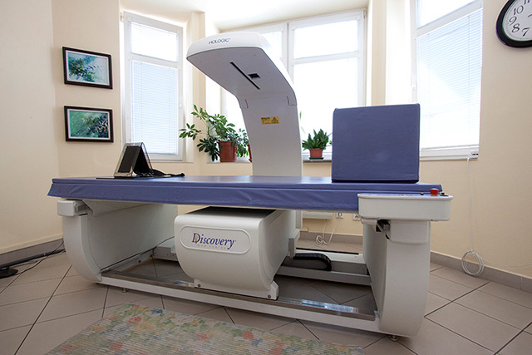
Denzitometr

Slide 6
Rizikové faktory
Malá postava
Bílé a žluté etnikum
Malá tělesná aktivita
Osteoporóza v rodině
Nízký přívod Ca v dětství
Ženské pohlaví, vyšší věk
Nedostatek estrogenů, dlouhodobá imobilizace
BMI pod 19, alkohol, kouření, kofein
Rodinná predispozice
Výskyt fraktury v anamnéze
Léky (diuretika,heparin,glukokortikoidy,antacida)

Slide 7
Prevence osteoporózy
Maximální peak bone mass
Odstranit rizikové faktory - kouření, káva, cola, alkohol, psychofarmaka
Pestrá strava - bílkoviny, kalcium, vitamín D
Aktivní pohyb, motivace ke cvičení
Bezpečnost v domácím prostředí, bezpečná obuv
Prevence pádů

Slide 8
Léčba
Zmírnění bolesti (analgetika, NSA)
Fyzioterapie
Výživa
Suplementace Ca + vitamínu D
Medikamentózní léčba - estrogeny, teriparatid (parathormon) Bisfosfonáty, Denosumab (u žen po menopauze) Raloxifen (napodobuje účinky estrogenu) -stimulace osteoblastů
Operační léčba (vertebroplastika, kyfoplastika, léčba zlomenin)
Ortézy, bederní pásy, další pomůcky
Pozor na manipulace, mobilizace segmentů páteře, kloubů (nebezpečí fraktury)
Sociální podpora

Slide 9
Fyzioterapie
Cvičení, které rovnoměrně zatěžuje skelet - stojí na nohou (podporuje zabudování Ca do kostí -imobilizace vede k úbytku kostní hustoty, nezatěžované kosti rychle ztrácejí kostní hmotu),
Posílení svalstva
Cvičení proti odporu
Vyšší zátěž na kost
Vzpřimovací cviky
Rovnováha
Prevence pádů

Slide 10
Zaměřujememe se
Zlepšení pohyblivosti (aktivní cvičení, izometrie, PIR)
Zlepšení plicní ventilace - DG, respirační fyzioterapie
Zlepšení koordinace - prevence pádů, ovlivnění svalové dysbalance
Zlepšení SS
Relaxace
Senzomotorická stimulace - propriocepce
Vhodné: joga, silový trénink - vede ke změně napětí, vytrvalostní trénink - kardiopulmonární, endokrinologický, metabolický trénink

Slide 11
Zásady
Kratší skupinové či individuální cvičení (asi 30 minut)
Spíše pomalé ne švihové cvičení, tahem
Cvičení nesmí bolet
Nezadržovat dech
Nedoporučují se sporty se zvýšeným rizikem poranění - bojové sporty
Vhodná je turistika, pilates, plavání, tanec
Fyzikální terapie
Balneoterapie - Rudolfův pramen (Mar.L) - zvýšené množství Ca, UV záření, radonová léčba (Jáchymov), sirné koupele, slané, jodové koupele
Prevence pádů (pozor na zimu, přikrýt kluzké podlahy, podložky ve vaně, pohodlná obuv, protiskluzový bodec na berle, neumývat okna či věšení záclon - nebezpečí pádů!)

Slide 12
Diabetes Mellitus
Jde o poruchy látkové výměny, především metabolismus cukrů, způsobené absolutním nebo relativním nedostatkem insulinu, který je produkovaný beta buňka Langerhansových ostrůvků pankreatu
Příčina: deficit v sekreci inzulinu, porucha účinku inzulinu v cílových tkáních či oboje
Projevy: hyperglykemie, glykosurie, porucha metabolismu bílkovin, tuků, elektrolytů (Na,K,Cl) vody, dochází k rozvoji acidózy (kyselost), k hyperglykemii, dehydrataci, kómatu a smrti

Slide 13
Klasifikace
DM 1.typu (juvenilní) - úplný nebo téměř úplný nedostatek inzulinu, nutná terapie inzulinem, vzniká nejčastěji v dětství a dospívání, vzniká destrukce buněk, má rysy autoimunity
DM 2. typu- nejčastější (získaný) - relativní nedostatek insulinu. Dospělé osoby, není závislý na insulinu, někdy nutné jeho podání (stres, CMP aj.- hyperglykemie), často vyvolává obezita
DM v těhotenství (gestační) - vymizí během šestinedělí
Ostatní – panakreatoprivní, endokrinní (štítná žláza, nadledvinky ad.), diabetogenní léky (kortikoidy, imunosupresiva)

Slide 14
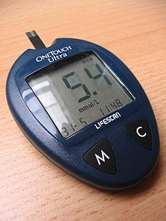
Diagnostika
Glykemie v séru (glukometr)
Vyšetření moči na cukr, aceton
Normální hodnota glykemie je 3,9 -5,5mmol/l na lačno, po jídle nepřesahuje 7,8mmol/l
Orální glukozový toleranční test - glykemie nalačno po 120 min po vypití 200ml roztoku se 75g glukózy, u těhotných i v 60.minutě
Glukózová intolerance (prediabetes) 5,6-6,9mmol/l )po 2hodinách 7,8-11mmol/l)
DM více jak 7 mmol/l (po 2 hodinách více jak 11 mmol/l)

Slide 15
Klinický obraz
Polyurie
Nocturie
Polydypsie
Únava, malátnost
Hubnutí při normální chuti k jídlu
Přechodné poruchy zrakové ostrosti
Poruchy vědomí a kóma
Dech páchnoucí po acetonu

Slide 16
Komplikace + Terapie
Komplikace: hypo, hyper (hyperosmolární) koma
Další komplikace: makroangiopatie velkých tepen –IM,CMP,ICHS,ICHDK,mikroangiopatie drobných tepen - očí,srdce,ledvin, končetin (retinopatie, nefropatie, gangréna (syndrom diabetické nohy)), selhání ledvin, hypertenze, špatná imunita, recidivující infekce, hojení ran, kožní defekty, svědění kůže, hnisání dásní, zvýšená kazivost chrupu, paradentóza, noční bolesti a parestezie končetin - neuropatie aj.
Terapie:
Redukce váhy
Dietní režim
Farmakoterapie
Fyzická aktivita
Edukace pacienty

Slide 17
Hypoglykemie
snížená psychická výkonnost, slabost, bolest hlavy, studený pot, pocit hladu, porucha jemné motoriky a později křeče až bezvědomí (koma)
Nebezpečí pro mozek (energie pro mozek-glukoza)
PP - vložit kostku cukru do úst
Aplikovat injekčně glukagon, zvrátí účinek inzulinu
40% roztok glukosy
Zavolat RZS, 155, 112

Slide 18
Hyperglykemie
žízeň, sucho v ústech, nadměrné močení (úbytek minerálních látek), někteří lidé velký hlad nebo rozostřené vidění
nedostatek zdroje energie v buňkách - získání energie z tuků - rozkladem vzniká energie, jejímž odpadem jsou ketony a následkem rozvoj diabetické ketoacidózy.
vnitřní prostředí těla se okyseluje, dochází k rozvratu metabolismu ostatních metabolických drah, zhroucení metabolismu, které může vést až k hyperglykemickému kómatu a nutnosti hospitalizace

Slide 19
Fyzioterapie
I.Typ pacienta - nízká adaptabilita, nízká tělesná hmotnost - cíl rozvoj aktivní tělesné hmoty a rozvoj kondice, izometrický charakter, intenzitu zvyšujeme volbou náčiní, zrychlením tempa, změnou polohy, opakováním a intenzitou - vytváří se trénovanost (běhání, cyklistika, plavání, aerobick - alespoň 30 min aerobiní aktivity)
II.Typ (s dostatečnou inzulinovou rezervou) - dynamická jednotka, používá se zapojení velkých svalových skupin ve velkých pohybech, dechová cvičení.
III.Typ pacienta - s nevelkou inzulinovou nedostatečností - pokročilý věk či komplikující choroby - cvičíme v pomalém tempu - DG, obratnost, uvolňující cvičení, ADL (chůze)

Slide 20
Zásady při fyzioterapii
Necvičíme těsně po podání inzulinu, na lačno, ihned po jídle (asi 1 hodinu po jídle)
Kontrola glykemie pravidelně, úprava hladiny, spolupráce s endokrinologem v diabetické poradně,
Rychlé dodání cukru v podobě banánu, tyčinky
Změna stravovacích návyků
Snížení tělesné hmotnosti

Slide 21
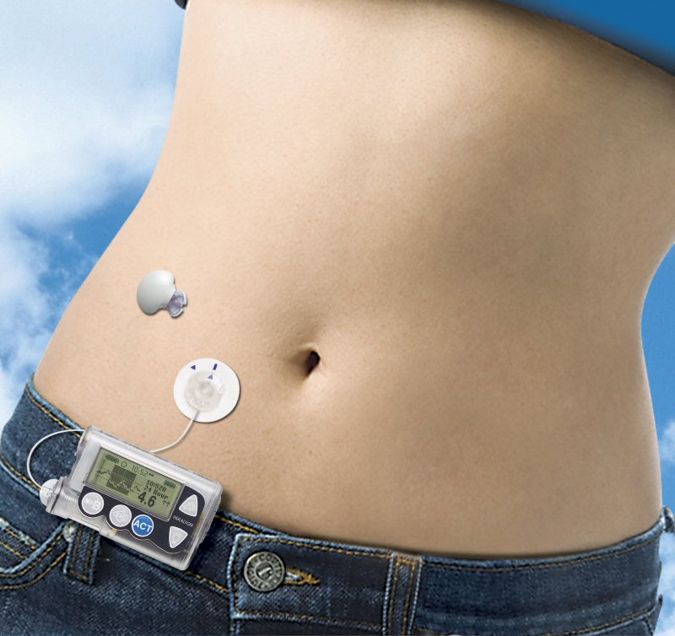
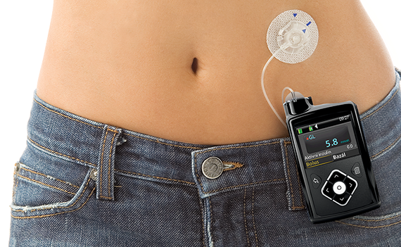
Pomůcky na aplikaci inzulínu
Inzulínová pumpa - inzulínová pumpa, set a zásobník (vložen do pumpy), tandem
Snažší dávkování, větší flexibilita, vyšší komfort

Slide 22
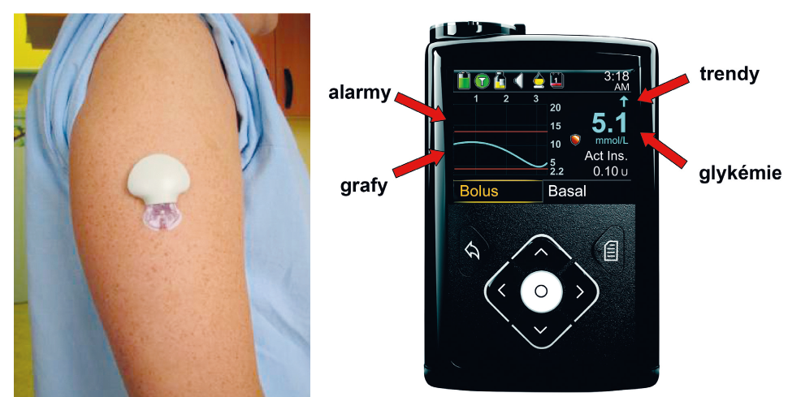
Pomůcky na aplikaci inzulínu
Tandem

Slide 23
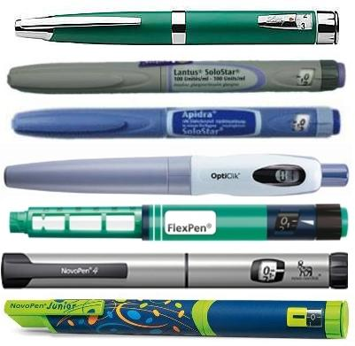
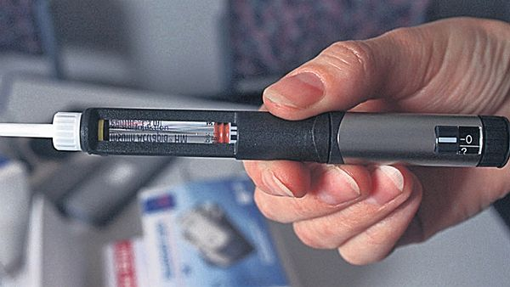
Pomůcky na aplikaci inzulínu
Diabetické pero

Slide 24
Dyslipidémie
Patří mezi důležitou skupinu metabolických onemocnění, spolu s dalšími rizikovými faktory významným rizikovým faktorem aterosklerozy - manifestace v podobě kardiovaskulárních onemocnění.

Slide 25
Etiologie
Primární - genetická predispozice
Sekundární - jiná onemocnění (obezita, DM, hypotyreóza ad.)
Primární hypercholesterolémie
Hypertriglyceridémie
Smíšená dyslipidémie (triglyceridy+cholesterol)

Slide 26
Terapie
Dietní opatření
Pohybová aktivita
Režimová opatření (kouření,stres, alkohol)
Farmakoterapie (statiny) - pokles LDL
Cílové hodnoty - LDL 3, HDL nad 1 u mužů, nad 1,2mmol/l u žen, Triglyceridy 1,7, celkový cholesterol 5 a níže

Slide 27
Obezita
Nadměrné hromadění tělesného tuku a tím zvýšení tělesné hmotnosti
Je to komplexní multifaktoriální onemocnění - faktory sociální, fyziologické, metabolické, buněčné a molekulární
Komplikace:
Mechanické - zatížení muskuloskeletárních částí těla - artrózy, ostruhy, plochonoží, VAS
Metabolické - dyslipidémie,DM,artereiální hypertenze, kardiovaskulární onemocnění, onko onemocnění, poruchy menstruace, neplodnost, kožní onemocnění, psychické obtíže, deprese
Civilizační onemocnění
30% zvýšení těles. tuku tělesné hmotnosti u žen a 20% u mužů

Slide 28
Příčiny
Pozitivní energetická bilance - vyšší příjem než výdej (nadměrný příjem či nedostatečný výdej)
Genetické faktory, hormonální, stravovací návyky, léky, endokrinní a metabolické vlivy, léky (psychofarmaka, hormony) sociální faktory, psychogenní a psychologické vlivy

Slide 29
Druhy obezity
Typ ženský - gynoidní (hruška)
Typ mužský - androidní (jablko)
Komplikace:
IM, ICHS, hypertenze, CMP, DM II.typu, nádory tlustého střeva,

Slide 30
Metabolický syndrom
hyperglykémie, hyperinzulinonémie, vysoká hladina cholesterolu a krevních tuků, hypertenze, nadváha či obezita -přestavují vysoké riziko kardiovaskulárních onemocnění
Pickwick syndrom
v důsledku obezity, ztíženo dýchání, hromadí se CO2, výrazná spavost během dne. Dochází k postižení srdce a plic.

Slide 31
Terapie
Dietní léčba
Dohled dietologa, endokrinologa, psychoterapeuta
Léky- vliv na vstřebávání tuků ve střevě, upravují energetický výdej
Bandáže žaludku u BMI nad 30
Kosmetika - odstranění kožních laloků, liposukce
Psychogenní vliv

Slide 32
Pohybová léčba
Zvýšený energetický výdej
Aerobní charakter minimálně 30 minut, v dané tepové frekvenci, dochází ke spalování tuků nejoptimálněji – zhruba 60-75% maximální tepové frekvence.
3 - 4x týdně po dobu 45 - 60min
Pozor na časté omezení - srdce, artróza ad.
Aerobní aktivity: nordic walking, jogging, spinning, aqua aerobick, indoor cykling, in line brusle, běh na lyžích.

Slide 33
Měření - kaliperace - antropometrická metoda
BMI index - index tělesné hmotnosti -podváha, normální váha, obezita I,II, III typu, monstrózní obezita (Kg/výška v m2)
Orientačně měření obvodu pasu
Riziko ženy nad 80cm vysoké nad 85cm
Riziko muži nad 94cm, vysoké nad 102cm

Slide 34
Cílem je
Redukce hmotnosti
Snížení o 5-10%
Dlouhodobé udržení
Motivace k úspěchu
Reálné cíle
0,5-1kg za týden cca 3 kg za měsíc

Slide 35
Mentální Anorexie X Bulimie
Mentální anorexie - duševní nemoc - odmítání potravy a zkreslené představě o svém těle, spolu s bulimií se řadí mezi tzv. poruchy příjmu potravy (ženy i muži, narcismus, sport, reakce na stresovou situaci - smrt rodičů, změna školy atd.)
BMI méně jak 17,5
Deprese, skony k sebevraždě
Primární příznaky - odmítání jídla, zvracení
Sekundární příznaky - metabolismus - snížená hladina K, otoky, metabolická alkalóza,
GIT - hypertrofie příušních žláz, zpomalené vyprazdňování žaludku, obstipace, pankreatitidy, hypercholesterolémie
Kardiovaskulární systém - bradykardie, hypotenze, arymie,
hematologické problémy - anémie, trombocytopenie, suchá, praskající kůže
záněty plic (vdechnutí zvratků)
CNS - atrofie mozku, poruchy paměti
Neurologické - křeče, svalová slabost
Reprodukční - amenorhea, infertilita

Slide 36
Celiakie
auto-imunní onemocnění - nesnášenlivost lepku (gluténu)
Lepek je bílkovinný komplex obsažený v povrchní části obilných zrn. Štěpné produkty lepku vyvolávají u geneticky vnímavých osob nepřiměřenou reakci imunitního systému s trvalou tvorbou auto - protilátek.
Projevy - záněty sliznice tenkého střeva, průjmy, váhový úbytek, porucha psychosomatického vývoje

Slide 37
Fenylketonurie
významnou odchylkou v látkové přeměně, systém je poškozován přítomností vyššího množství fenylalaninu.
musí se fenylalaninu co nejvíce vyhýbat jinak vzniká těžká psychomotorická retardace, oligofrenie a u některých poruch i ohrožení života.
fenylalanin je jedna ze dvaceti aminokyselin,
ve stravě člověka je fenylalanin přítomen prakticky všude

Slide 38
DĚKUJI ZA POZORNOST

